Slide 1
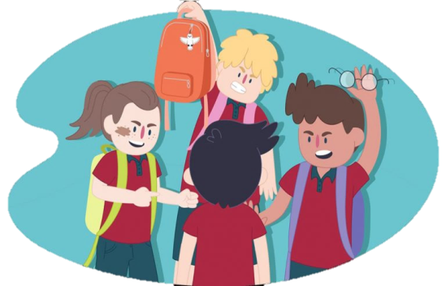
СОВЕТ РОДИТЕЛЯМ
Муниципальное дошкольное образовательное учреждение
«Детский сад №2 р.п. Семибратово»
ЗДЕСЬ ВАМ ПОМОГУТ:
Не закрывай
глаза!
Будь смелее,
активнее!
Не молчи!
Если ваш ребёнок подвергается травле в образовательной организации, на улице, в Интернете – НЕЛЬЗЯ ЭТО УМАЛЧИВАТЬ!
Поставьте в известность педагога, воспитателя, клас-сного руководителя, админис-трацию школы.
Будьте опорой и защитой своему ребёнку, его вины в том, что с ним произошло НЕТ!
Если ребёнку нанесли материальный ущерб, оскорб-ляют в социальных сетях, угрожают – СМЕЛО ОБРА-ЩАЙТЕСЬ В ПОЛИЦИЮ.
Не допускайте, чтобы ваш ребёнок подвергался насилию! Тем, кто это делает без разницы, кого травить! На месте вашего ребёнка окажется любой другой!
Горячая линия психологической помощи детям и поросткам
8-800-500-44-14
с ПН. по ПТ. с 10.00 до 20.00 Мск
ЗВОНОК БЕСПЛАТНЫЙ
ТЕЛЕФОН ДОВЕРИЯ
8-800-2000-122
Доступно Анонимно Бесплатно
Центр ПМСС
«Центр помощи детям»
г. Ярославль
8(4852)-73-83-04 (запись)
МУ Центр «Содействие»
г. Ростов Великий
8(48536) 7-41-81 (запись)
ДЕТСКИЙ ТЕЛЕФОН ДОВЕРИЯ
Ростовский район
8-901-195-82-01
8(48536)6-82-01
с ПН. по ПТ. с 8.00 до 17.00 Мск
в остальное время – автоответчик
Анонимно
или
Обратиться за помощью к психологу вашей образовательной организации
ИНФОРМАЦИОННЫЙ
БУКЛЕТ
Картинки взяты с Интернет-ресурса: yandex.ru›images

Slide 2
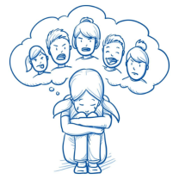
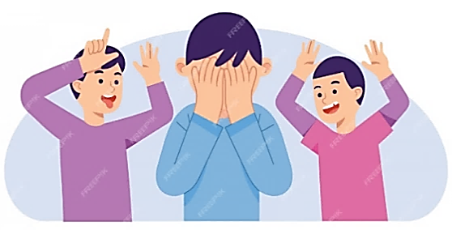
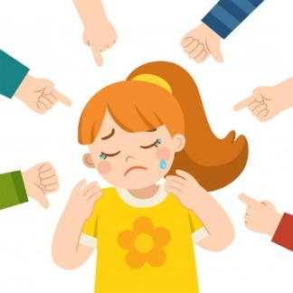
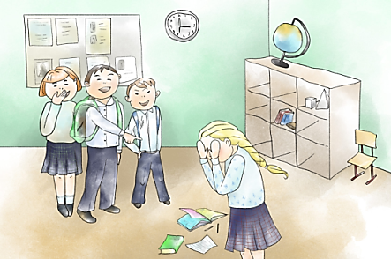
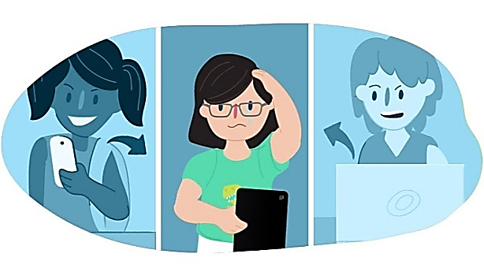
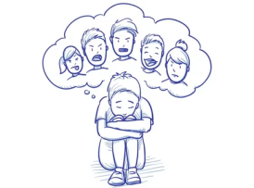
ТРАВЛЕ – НЕТ!
МОЖНО ЛИ ОПРАВДАТЬ
ЖЕСТОКОСТЬ?
КАК ПОМОЧЬ ЧЕЛОВЕКУ
В ТАКОЙ СИТУАЦИИ?
Иностранное слово «буллинг» звучит в новостных заметках всё чаще и чаще. Что же оно означает?
Можем ли мы понять людей, совершающих поступки, в которых нет ничего, кроме слепой злобы и глухой ненависти? Вряд ли. Нам не понять, что ими движет, когда они причиняют боль другим.
Иногда травля переходит все границы, и дело не ограничивается обидными словами.
БУЛЛИНГ – это когда кого-то постоянно обижают, дразнят, оскорбляют; не здороваются, отказываются сидеть или стоять рядом, отнимают, портят вещи; толкают, бьют, унижают, угрожают.
Если тебе сделали по-настоящему больно, намеренно сломали твою вещь, испортили одежду, отняли деньги, мешают спокойно есть, переодеваться, пользоваться туалетом, угрожают тебе, сделали обидное фото в социальных сетях и обидно комментируют его…
Причин агрессивного преследо-вания множество: воспитание или его отсутствие, наследственность, стремление проявить своё «Я» и характер, просмотр жестоких кинофильмов или передач.
ЭТО УЖЕ НЕ ПРОСТО ТРАВЛЯ, ЭТО НАСТОЯЩЕЕ НАСИЛИЕ, И ОНО ЗАПРЕЩЕНО ЗАКОНОМ.
КИБЕРБУЛЛИНГ – это то же самое, что и буллинг. Это та же ТРАВЛЯ, но уже через Интернет.
Это должно быть прекращено, и помощь взрослых здесь необходима.
Жертвой буллинга может стать абсолютно любой человек!
ЧТО МОЖНО СДЕЛАТЬ?

